Slide 1

РГР “Интеграл функции одной переменной”
Математический анализ, 3 модуль, 2021-2022
Вариант 1
Жуйков Артём, Лопатенко Георгий
Группа M3102

Slide 2
Задачи:

Slide 3
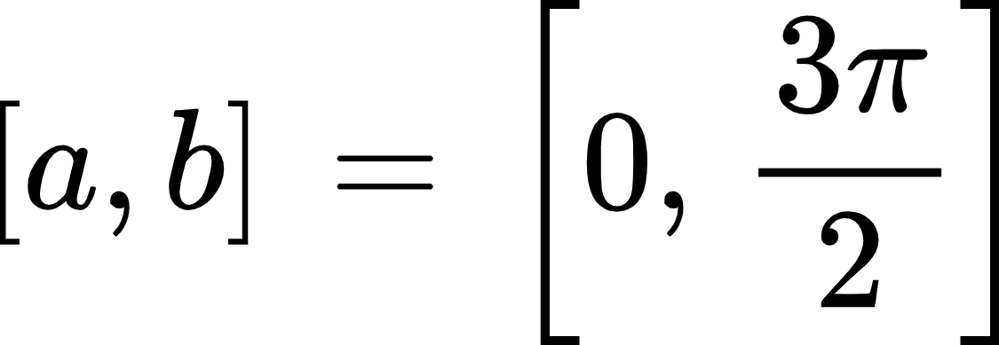
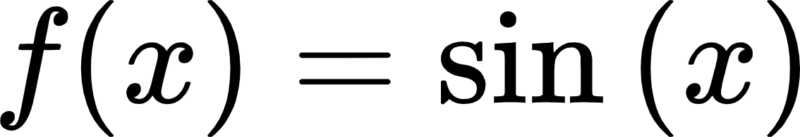
Задание 1. Интегральная сумма
Исследовать интегральную сумму , на отрезке
Подзадачи:
Построить график функции, отметить границы рассматриваемого отрезка;
Разделить рассматриваемый интервал на n равных отрезков и отметить их;
Задать параметр для определения положения точек на отрезках и построить ступенчатую фигуру;
Оценить схожесть построенных объектов при различных значениях параметров.

Slide 4
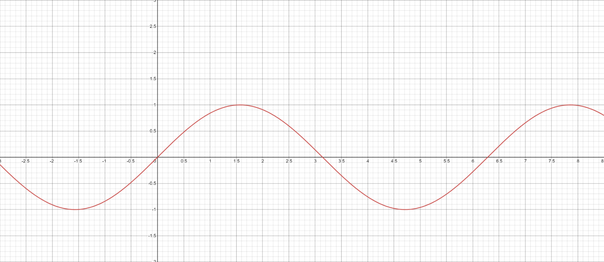
1.1 Изображение графика функции

Slide 5
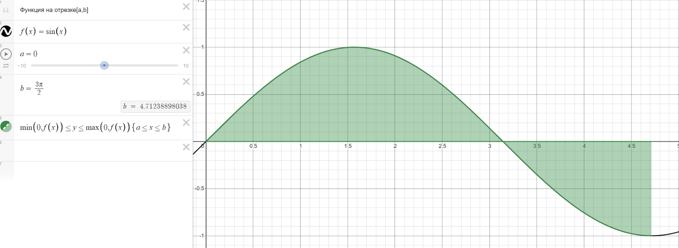
1.2 Изображение криволинейной трапеции

Slide 6
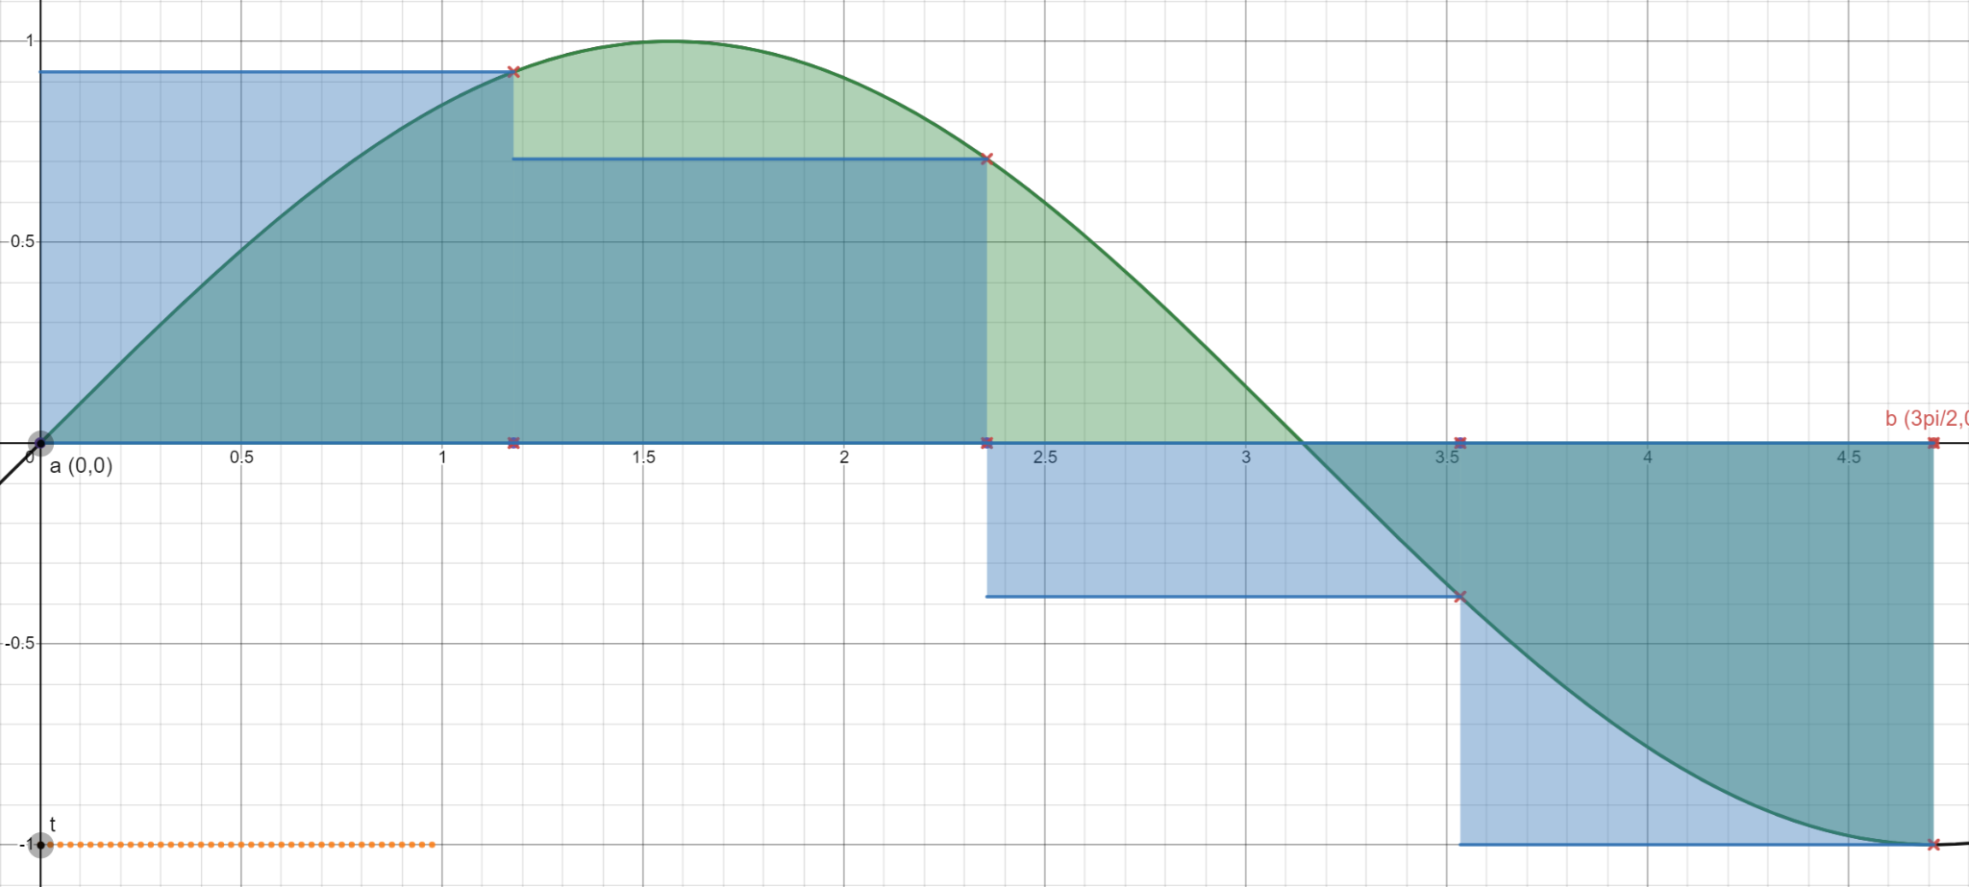
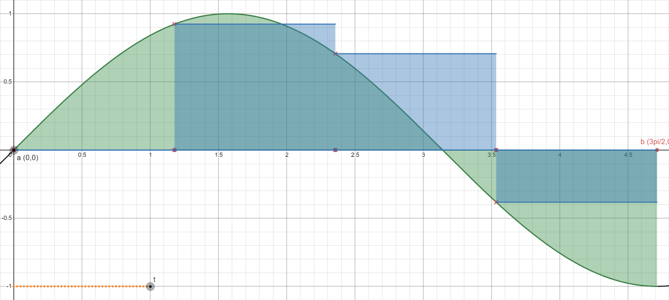
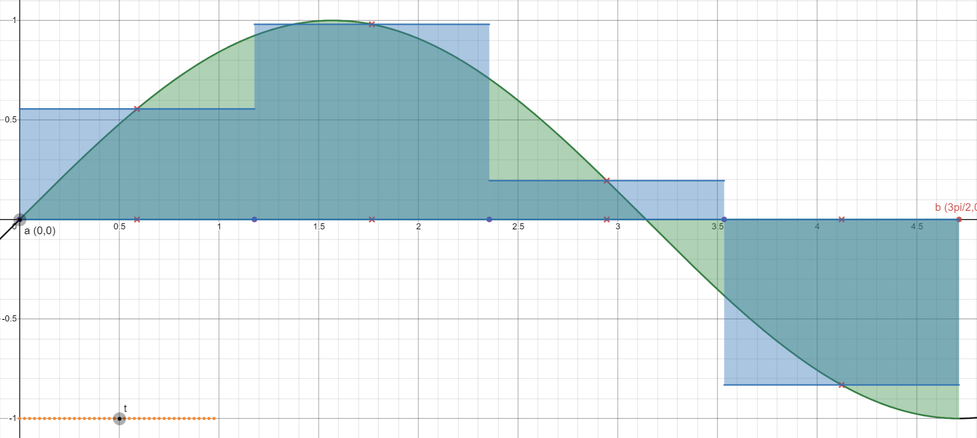
1.3 Анализ соответствия площадей при разных разбиениях
n=4

Slide 7
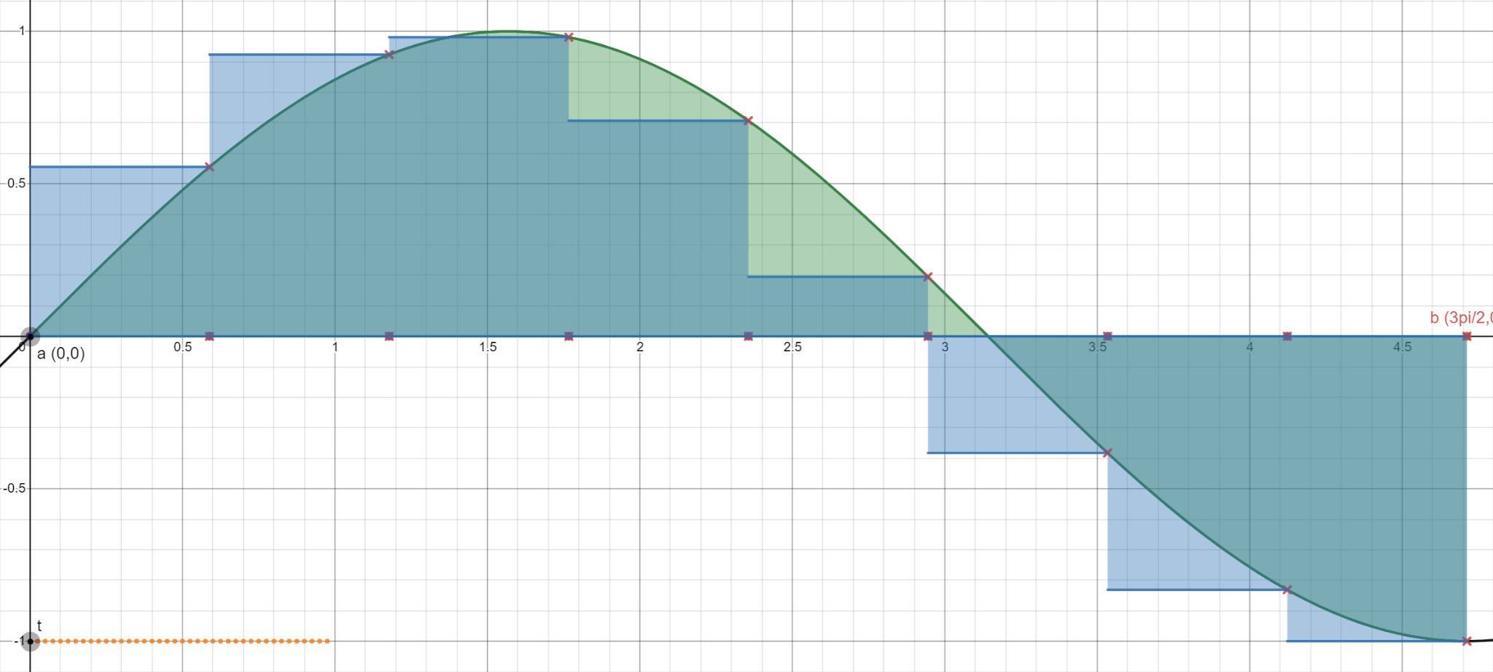
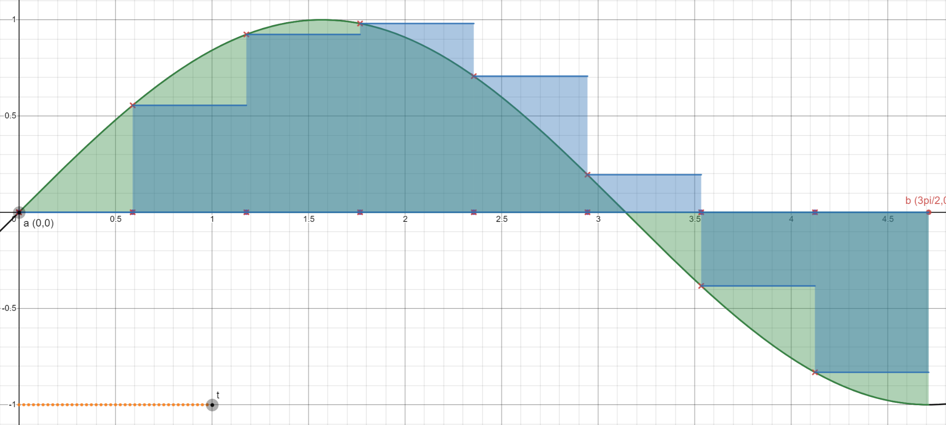
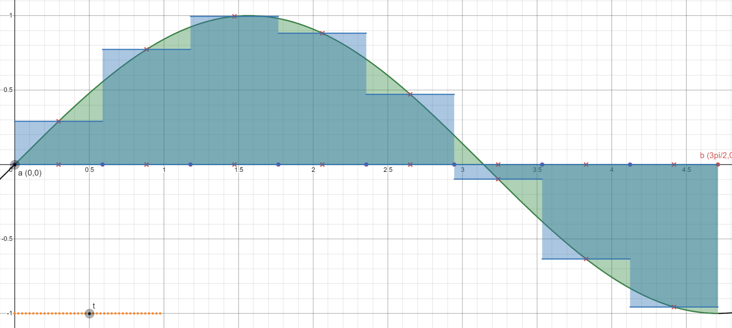
n=8

Slide 8
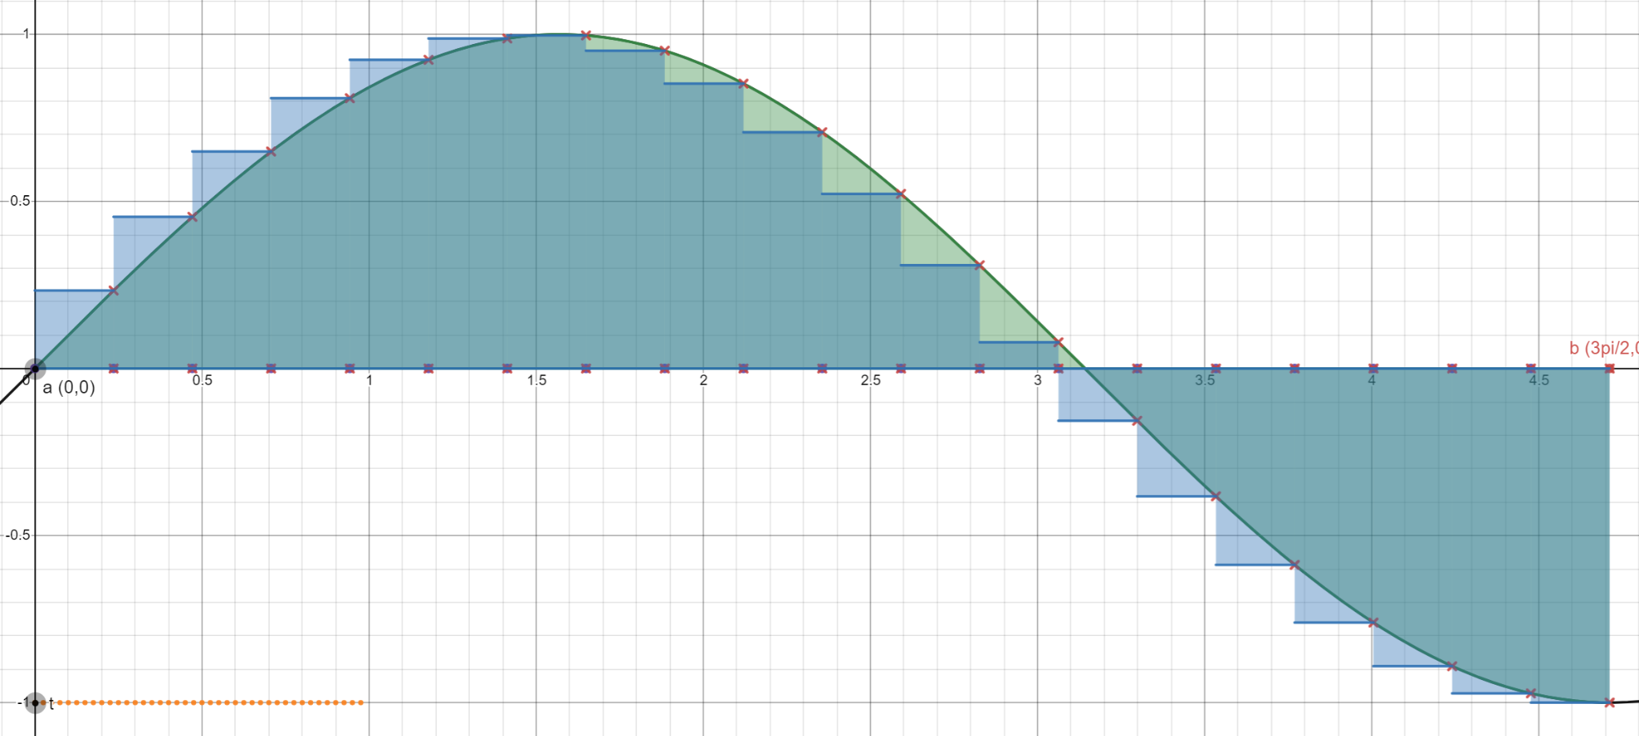
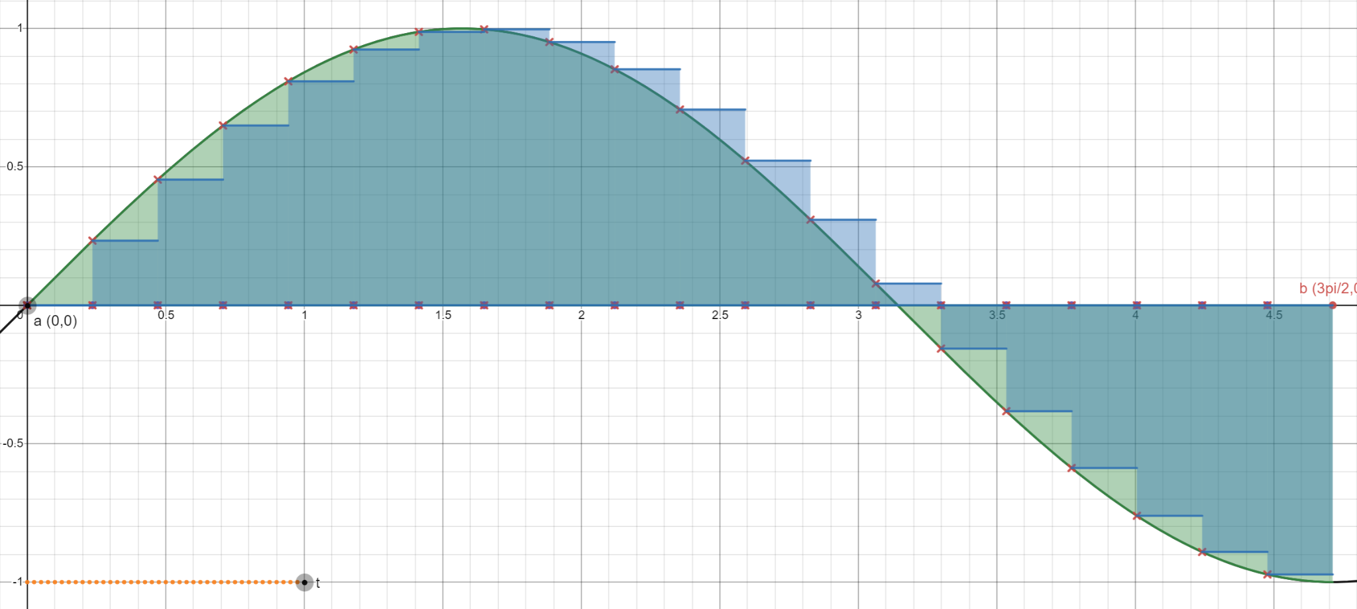
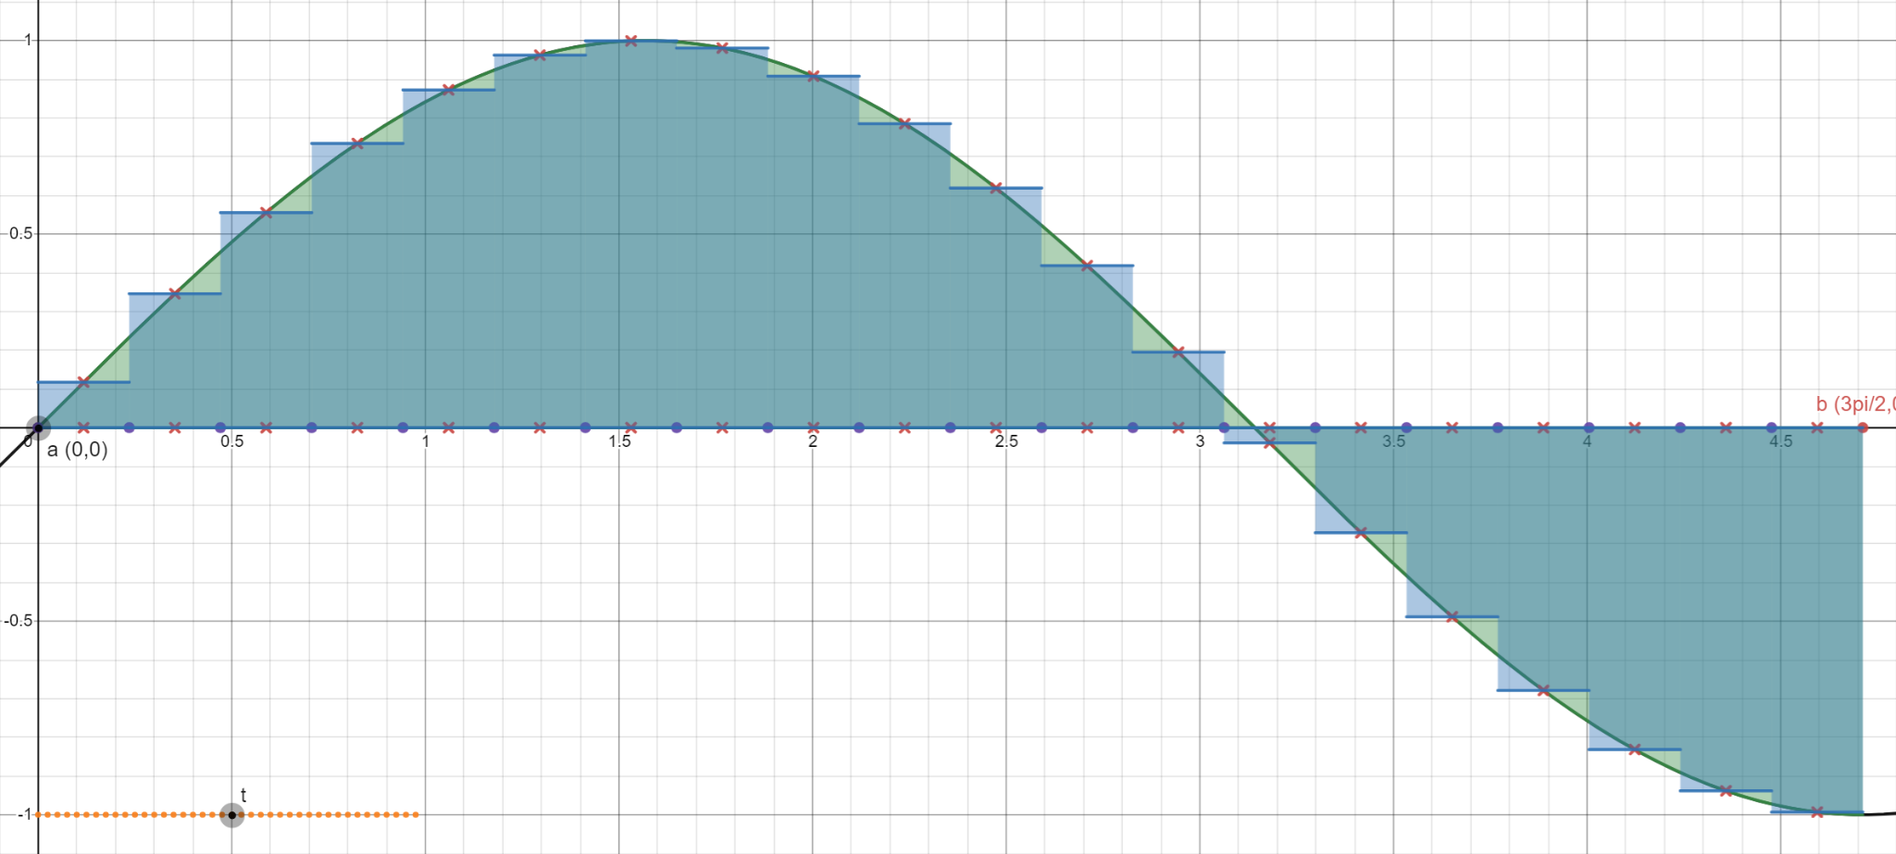
https://www.desmos.com/calculator/ksbeq8ec8p?lang=ru
n=20

Slide 9
1.4 Заключение
При увеличении числа отрезков разбиения (n) математическая абстракция сумм Дарбу всё больше и больше повторяет характер графика функции, а значение суммы прямоугольников разбиения всё ближе и ближе подходит к аналитически полученному значению интеграла. Наиболее точными оказываются случаи, в которых точки внутри отрезков находятся в середине отрезка (при t=0.5)

Slide 10
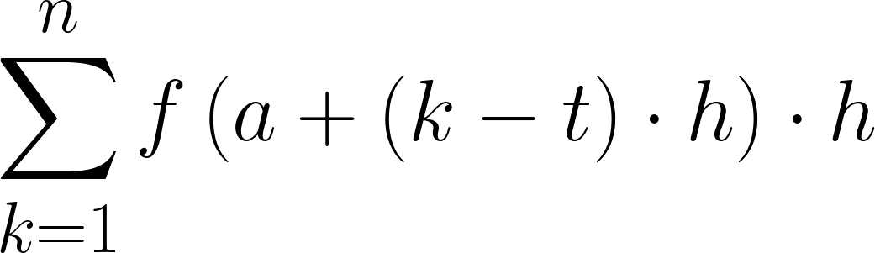

Построение и расчет интегральной суммы
Исследовать интегральную сумму , на отрезке
Подзадачи:
Подсчитать значение интегральной суммы при разбиении
Построить график точного значения данного интеграла;
Проверить эти мат.сущности на соответствие при различных значениях параметров (n, t).

Slide 11
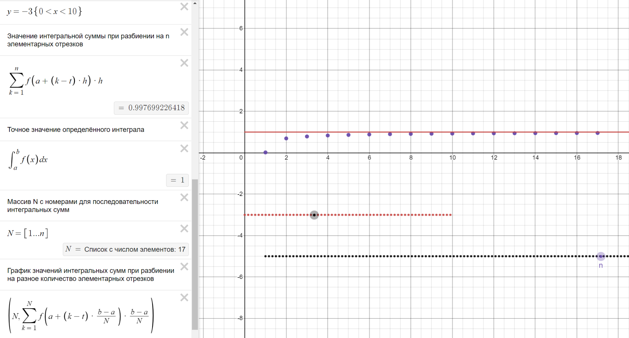
https://www.desmos.com/calculator/iv846zfyex?lang=ru

Slide 12

Задание 2. Поиск площади фигуры
Найти площадь фигуры, ограниченной функциями:
Подзадачи:
Построить графики функций, изобразить тело, ограниченное ими;
Предложить метод нахождения площади фигуры, ограниченной этими функциями;
Подсчитать площадь и сверить со здравым смыслом.

Slide 13
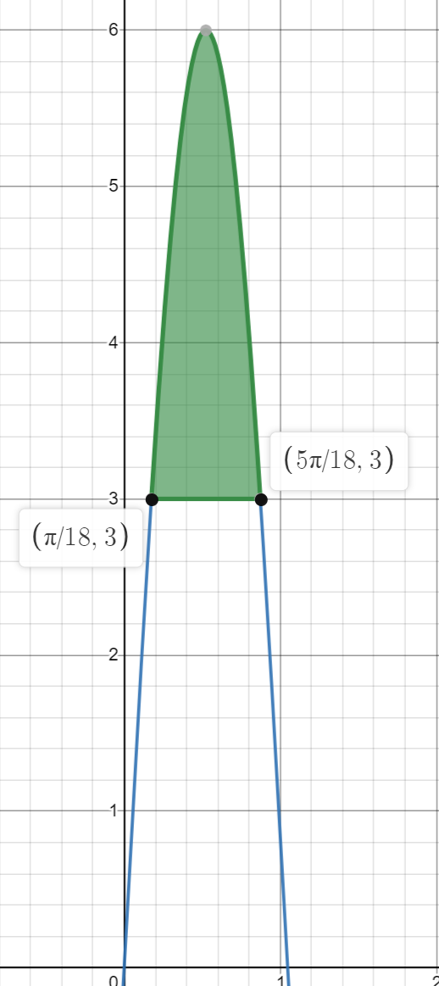
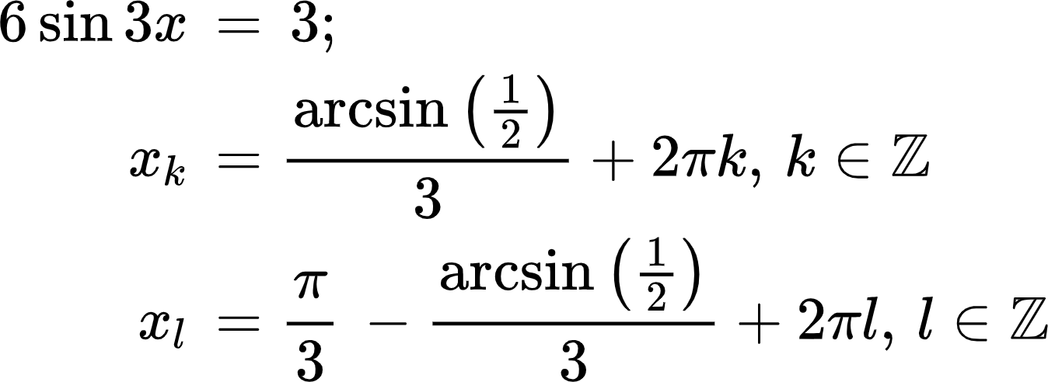
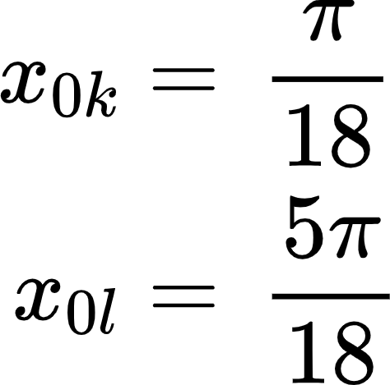
2. Поиск площади фигуры, ограниченной уравнениями
Решим уравнение для поиска точек пересечения графиков:
тогда при (k,l)=(0,0) значения аргументов соответственно равны:
это и будет нижним и верхним пределами интегрирования.

Slide 14
Выводы:

Slide 15

Спасибо за внимание!
Жуйков Артём М3102, Лопатенко Георгий М3102

